Slide 1
实验08 内存管理（3）

Slide 2
本节知识点
1 实验目的
2 实验准备
3 实验内容
4 问题思考

Slide 3
本节知识点
1 实验目的
2 实验准备
3 实验内容
4 问题思考

Slide 4
1 实验目的
1、掌握基本分页存储管理方式
2、加深对页面、页表等概念的认识和理解
3、通过编写基本分页存储管理的模拟程序，理解从算法设计到实现的思想与方法

Slide 5
本节知识点
1 实验目的
2 实验准备
3 实验内容
4 问题思考

Slide 6
2 实验准备
2.1 分页式存储管理的原理
分页存储管理
是将一个进程的逻辑地址空间分成若干个大小相等的片称为页面或页，并为各页加以编号，从0开始。同时把内存空间分成与页面相同大小的若干个存储块，称为块或页框。在为进程分配内存时，以块为单位将进程的若干个页分别装入到多个可以不相邻的物理块中。进程的最后一页经常装不满而形成“页内碎片”。

Slide 7
2 实验准备
基本分页式存储管理的原理
系统若能满足一个作业所要求的全部块数，此作业才能被装入内存，否则不为它分配任何内存。

Slide 8
2 实验准备
2.2 基本分页式存储管理的实现
在分页系统中，允许进程的每一页离散地存储在内存的任一存储块中，为方便查找，系统为每一进程建立一张页面映像表，简称页表。页表实现了从页号到物理块号的地址映射。在页表表项中常设置一存取控制字段，对存储块内容加以保护。

Slide 9
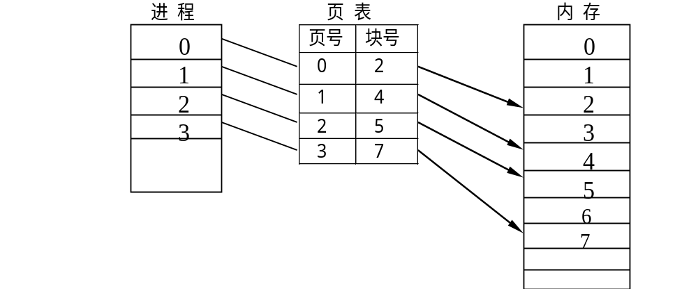
2 实验准备
2.2 基本分页式存储管理的实现

Slide 10
2 实验准备
2.3 存储形式
结构体，数组（或链表）
PCB中要包含资源信息：进程名、分区大小、页表指针等信息
内存信息存储：分区使用说明表

Slide 11
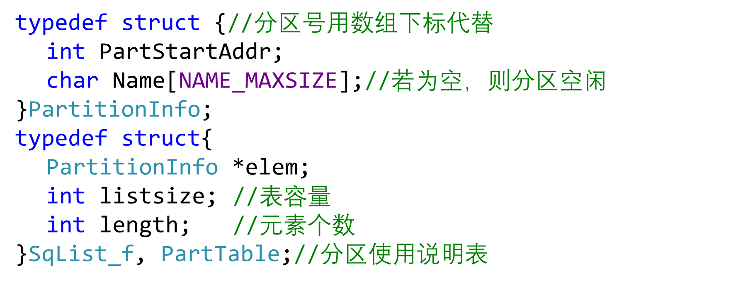
2 实验准备
存储形式

Slide 12
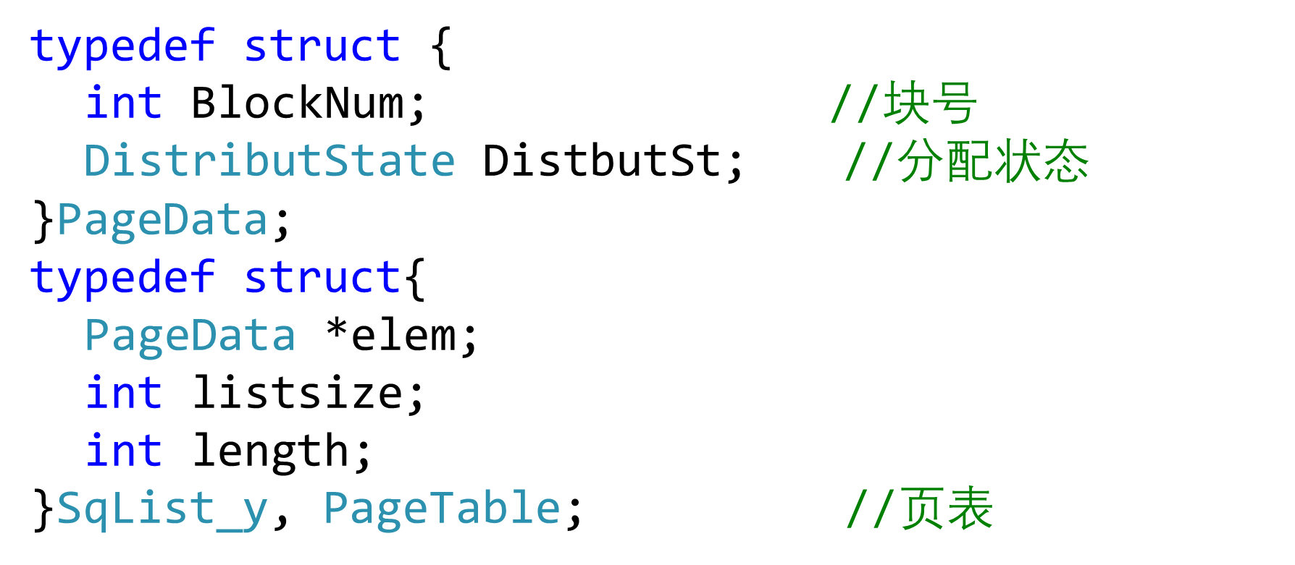
2 实验准备

Slide 13
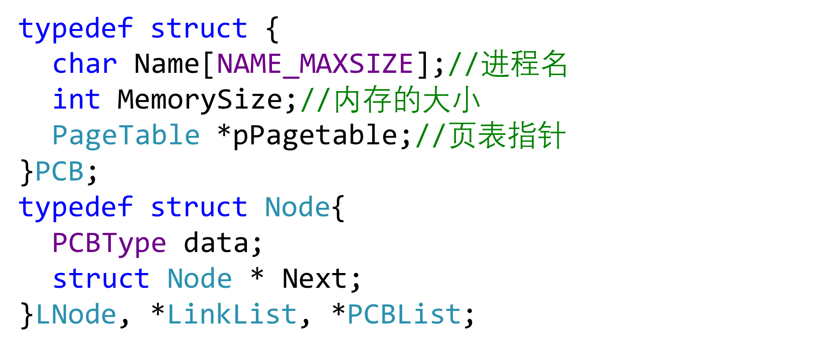
2 实验准备

Slide 14
本节知识点
1 实验目的
2 实验准备
3 实验内容
4 问题思考

Slide 15
3 实验内容
3.1 实验思路
先将进程的逻辑地址空间按照内存中页面的大小，分成若干页面。在空闲分区说明表中查找，是否可以将进程所有页面放入内存中。如果可以，则将进程装入内存，修改进程的页表信息和空闲分区表信息。当进程结束时，修改其页表信息以及内存状态表信息，回收内存空间，从而完成内存的申请和释放。

Slide 16
3 实验内容
3.2 基本分页实现步骤
1. 选取合适的页面大小对内存分页，并修改分区使用说明表；
2. 设置多个进程（包含申请的内存大小信息），这多个进程依次申请空间，对申请空间的进程逻辑地址空间进行分页，然后在内存状态表中查找，看是否可以将该进程的所有页面放入内存，如果可以则将该进程放入内存，并修改其页表信息和分区使用说明表；

Slide 17
3 实验内容
3. 根据进程的退出次序，再将空间依次进行回收，修改该进程的页表和内存状态表；
4. 要求当每次修改页表和内存状态表时，都要打印一次页表和内存状态表信息。

Slide 18
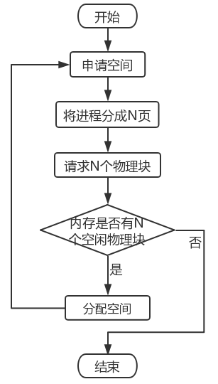

Slide 19
3 实验内容
3.3 结果评价
对基本分页式存储管理的结果分析，谈谈其优缺点。

Slide 20
本节知识点
1 实验目的
2 实验准备
3 实验内容
4 问题思考

Slide 21
4 问题思考
1、进程申请空间大小为事先安排好，缺乏交互性。（作业）
2、基本分页式存储管理有些不完善，如何改进。（作业）

Slide 22
谢谢观赏！

